Slide 1
vCenter 服務 VM 自動重開工具
VCF
9.1
適用 vSphere 7 / 8 / 9・VCF 9.1 實測
Watch-VMHealth.ps1 v1.1 — 使用說明與實測報告 2026-09
Notes:
Click to add notes

Slide 2


VCF
9.1
Agenda
工具介紹
  要解決的問題
  運作原理:判定條件、保護機制、範圍控制
部署與實測
  執行方式:DryRun / 常駐 / 排程
  實測驗證:kernel panic → 自動硬重置 → 恢復
  實測抓到並修正的問題
  注意事項與限制
總結

Slide 3
要解決的問題

Slide 4
VM「掛在那裡」沒人處理
情況 | vCenter 上看到的 | 現況
Guest OS 當機(kernel panic / hang) | Powered On,Tools 停止,heartbeat 紅 | HA 不處理(HA 只管主機故障),要人發現後手動重開
重開後卡在開機畫面 | Powered On,Tools 一直沒起來 | 服務中斷直到有人看 console
網路堆疊死掉 | Tools 可能還在,但 ping 不通 | 監控告警後仍需人工重開
意外關機 | Powered Off | 若不是刻意關機,需人工開機

Slide 5
讓「發現 → 確認 → 重開」自動完成,並且保證只動服務 VM、不動管理元件

Slide 6
運作原理

Slide 7
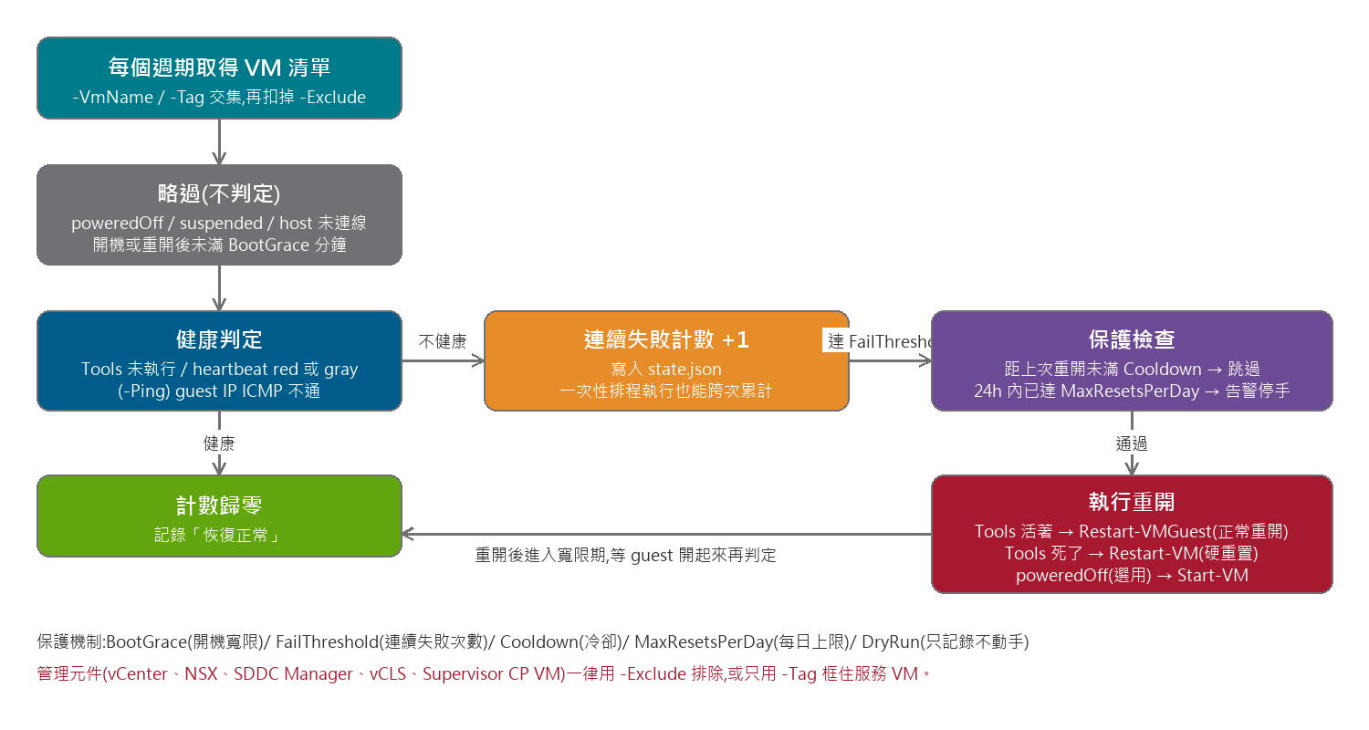
每個檢查週期的流程

Slide 8
「壞掉」的判定條件
情況 | 判定依據(vCenter 屬性) | 動作
Guest 當機沒回應 | Tools 已安裝但 ToolsRunningStatus ≠ guestToolsRunning | Restart-VM(硬重置)
Tools 在跑但 guest 卡住 | GuestHeartbeatStatus = red / gray | Restart-VM(硬重置)
重開後卡在開機畫面 | 開機超過 BootGrace 分鐘 Tools 仍未啟動 | Restart-VM(硬重置)
網路不通(-Ping / -TcpPort) | ICMP 不通且 TCP port 都連不上;IP 來源 PingMap > Tools > DNS | Tools 活著 → Restart-VMGuest;否則硬重置
意外關機(-PowerOnIfOff) | PowerState = poweredOff | Start-VM
一律略過 | suspended / 主機未連線 / 沒 Tools 也沒可達性目標 / 寬限期內 | 不動手
網路可達 | 有設 -Ping / -TcpPort 且目標可達 | 一律視為健康,優先於 Tools 狀態

Slide 9
保護機制:不誤判、不無限重開
機制 | 參數(預設) | 目的
連續失敗門檻 | -FailThreshold (3) | 單次抖動不觸發;Tools 狀態更新延遲也被涵蓋
開機寬限期 | -BootGraceMinutes (10) | 開機 / 重開後不判定,給 guest 時間起來
冷卻時間 | -CooldownMinutes (30) | 同一台重開後一段時間不再重開
每日上限 | -MaxResetsPerDay (3) | 超過就停手記 ERROR,交人工
只記錄不動手 | -DryRun | 上線前觀察誤判率
狀態落地 | state.json | 排程每 5 分鐘跑一次也能跨次累計

Slide 10
範圍控制:只碰服務 VM

Slide 11
管理元件永遠不在範圍內
方式 | 參數 | 說明
名稱 wildcard | -VmName 'app-*','web-*' | 依命名規則框選
vSphere Tag(建議) | -Tag AutoRestart | 貼標籤的 VM 才納管,最明確
排除名單 | -Exclude 'vcf-*','vCLS*','SupervisorControlPlaneVM*' | vCenter / NSX / SDDC Manager / vCLS / Supervisor CP 一律排除
交集規則 | Tag ∩ VmName − Exclude | 三者同時生效

Slide 12
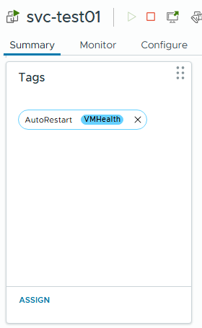
用 vSphere Tag 框選服務 VM

Slide 13
部署與執行方式

Slide 14
三種執行方式
方式 | 指令要點 | 適用
DryRun 觀察 | -DryRun -Loop:只記錄「本來會做什麼」 | 上線前跑幾天確認範圍與誤判率
常駐模式 | -Loop -IntervalSeconds 60;vCenter 斷線自動重連 | 偵測時間要求 < 5 分鐘
Windows 排程 | 不加 -Loop,每 5 分鐘跑一次;計數存 state.json | 不想常駐、簡單可靠
沒 Tools 的 VM | -ResolveDns -DnsSuffix example.com -TcpPort 22,3389 | VM 名查 DNS 取 IP、TCP port 判定;或 -PingMap 指定 IP
需求 | PowerShell 7 + PowerCLI 13;vCenter 帳號只需 VM 電源權限 | 建議專用服務帳號 + Export-Clixml 存憑證

Slide 15
實測驗證

Slide 16
測試設計:真的把 guest 弄當
項目 | 內容 | 備註
平台 | VCF 9.1 / vCenter 9.1 / 4 台 ESX(vSAN)
監看範圍 | -VmName 'svc-*' -Exclude 'vcf-m02-*' | 8 台管理元件全部排除
測試 VM | svc-test01(Photon OS 5,Tools 執行中)
參數 | -Ping -Loop -IntervalSeconds 20 -FailThreshold 3 -BootGraceMinutes 3 | 縮短以利觀察
故障注入 | echo c > /proc/sysrq-trigger(kernel panic) | Tools 停、heartbeat 紅、ping 不通
驗證 | 腳本日誌 + vCenter 事件 + guest uptime | 獨立查核,不只看腳本自己的回報

Slide 17
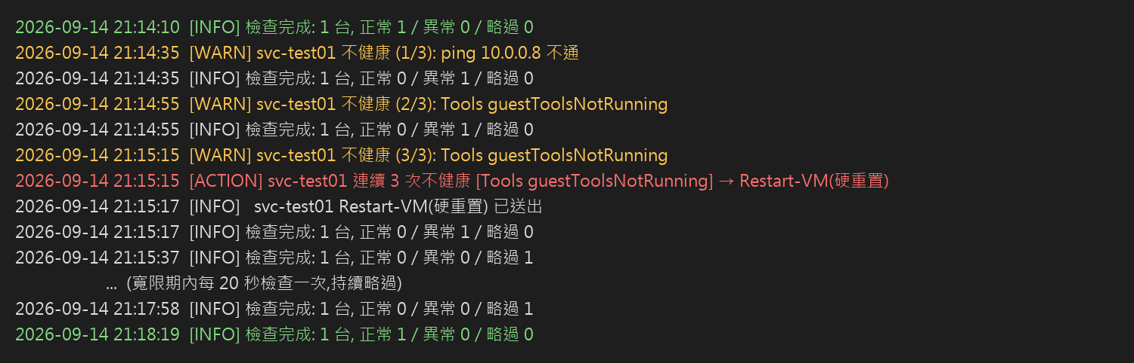
日誌:當機 → 3 次確認 → 硬重置 → 恢復

Slide 18
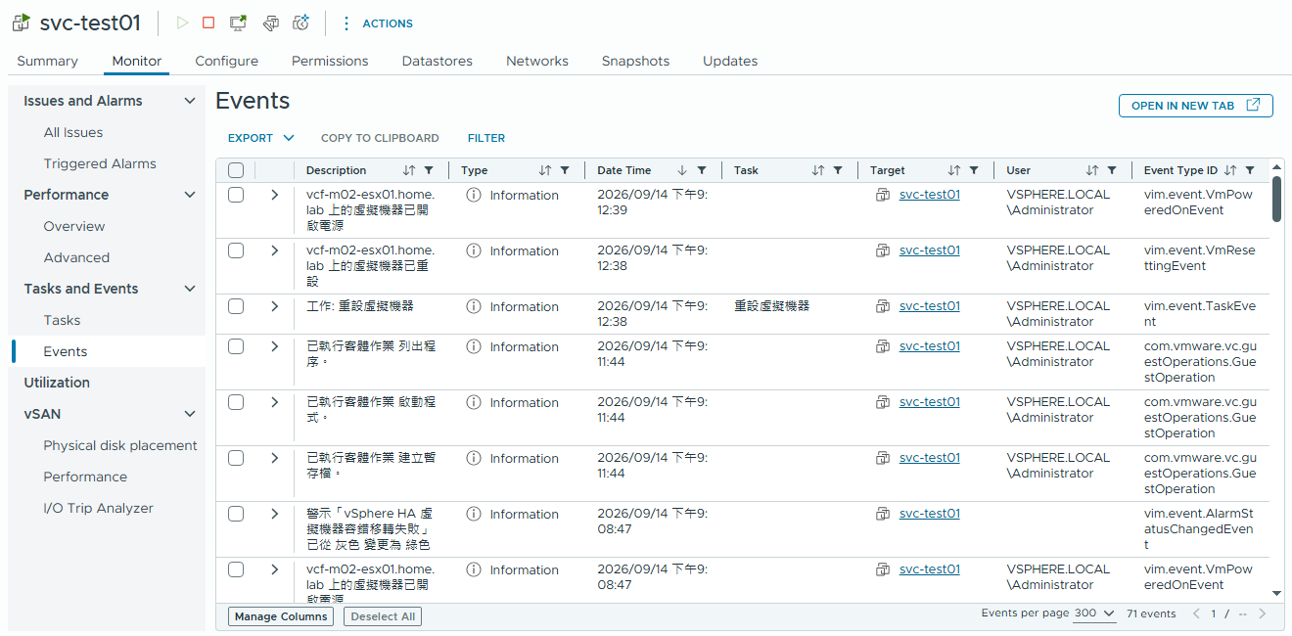
vCenter 事件:已重設 → 已開啟電源

Slide 19
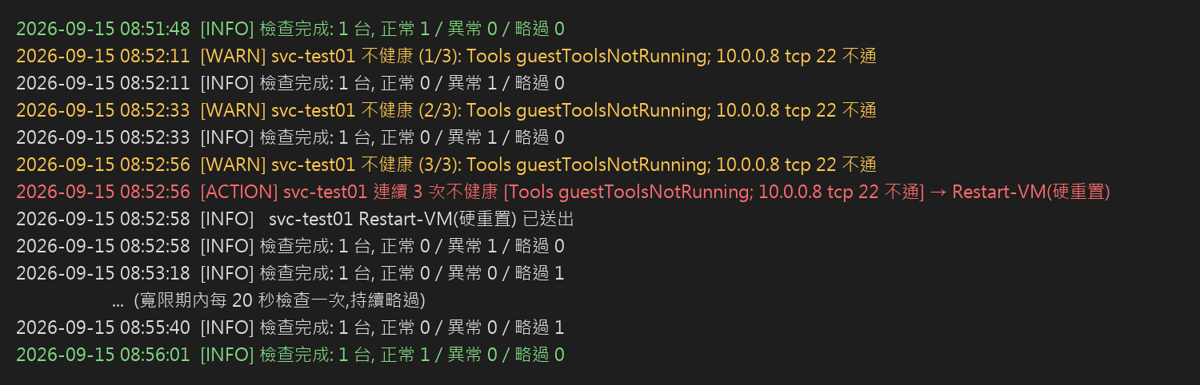
沒 Tools 的 VM:DNS + TCP 22 判定,同樣一路到恢復

Slide 20
結果與實測抓到的問題
項目 | 結果 | 處理
偵測到重開 | 首次偵測後 40 秒(3 次 × 20 秒)硬重置 | 符合設計
重開後恢復 | 寬限 3 分鐘後判定正常,計數歸零 | 符合設計
管理元件 | vCenter 事件查核:vcf-m02-* 零 reset / reboot | 範圍控制有效
硬重置不更新 BootTime | 重置後 20 秒又誤判(靠冷卻擋住) | 已修:寬限期改以自己的上次重開時間起算,第二輪驗證正確
Guest 防火牆擋 ICMP | Photon 預設 iptables DROP,-Ping 誤判 | 新增 -TcpPort,用服務 port 判定
Tools 移除後 vCenter 殘留舊狀態 | 沒 Tools 的 VM 被當成「已裝但當機」 | 網路可達優先於 Tools;新增 -ResolveDns

Slide 21
注意事項與限制

Slide 22
上線前請確認
事項 | 說明 | 建議
管理元件務必排除 | 硬重置 vCenter / NSX / SDDC Manager 可能造成資料不一致 | 用 -Exclude 或只用 -Tag
硬重置等同斷電 | 資料庫類 VM 有資料風險 | 拉高 FailThreshold;預設 Tools 活著走正常重開
-Ping 需放行 ICMP | guest 防火牆 / 中間網路擋 ICMP 會誤判 | 改用或加上 -TcpPort
沒 Tools 的 VM | vCenter Tools 狀態可能是舊值,只看 Tools 會誤重開 | 一定給可達性目標:-ResolveDns + -TcpPort
被其他系統接管的 VM | 例如 VCD 管理的 VM,vCenter 回 method disabled | 腳本記 ERROR 跳過
主機故障 | 主機 disconnected 時 VM 略過 | 由 vSphere HA 處理
單一執行個體 | 狀態檔不支援多實例共用 | 一個 vCenter 一個實例

Slide 23
連續確認才動手、只動服務 VM、重開有上限 —— 自動化也要有煞車

